Slide 1
С Новым 2015 годом!
Новогодняя презентация семьи Артемьевых

Slide 2
Скоро Новый год – самый любимый праздник всей нашей семьи. Это праздник с особенными традициями и обычаями. Новый Год приносит в каждый дом море волшебства, улыбок и чудес.
Традиция праздновать начало нового года пришла к нам из глубокой древности. Новый год в Древней Руси отмечали весной, в марте, когда природа просыпалась от зимней спячки. С 15 века праздник начали встречать 1 сентября, после уборки урожая. Зимой Новый год стали отмечать при Петре 1, в 1700 году. Царским указом всем жителям Москвы было велено отмечать встречу Нового года, украшая дома можжевеловыми и еловыми ветками, устраивать фейерверки.
Новогодняя елка давно стала символом зимних праздников. Родиной рождественской елочки считается Германия. В прошлые века там было принято украшать елку фруктами, орехами в яркой обертке, конфетами, сладостями, обернутыми в цветную бумагу. На Руси первые ёлочные игрушки делали из тряпок, соломы, цветных ленточек, а уже позднее из бумаги и фольги. Макушку елки венчала Вифлеемская семиконечная звезда (появившаяся над конюшней, в которой родился Христос), на смену которой в России потом пришла красная пятиконечная.
Обычай же повсеместно устанавливать рождественские ёлки в домах появился лишь в 19 веке. Существует он относительно недавно — около 150 лет. Именно тогда пышные вечнозелёные красавицы ёлки регулярно стали устанавливаться в царских и королевских дворцах Германии, России, Норвегии, Франции, Англии и Дании. И только во второй половине 19-го века ёлка стала достоянием простого люда.

Slide 3
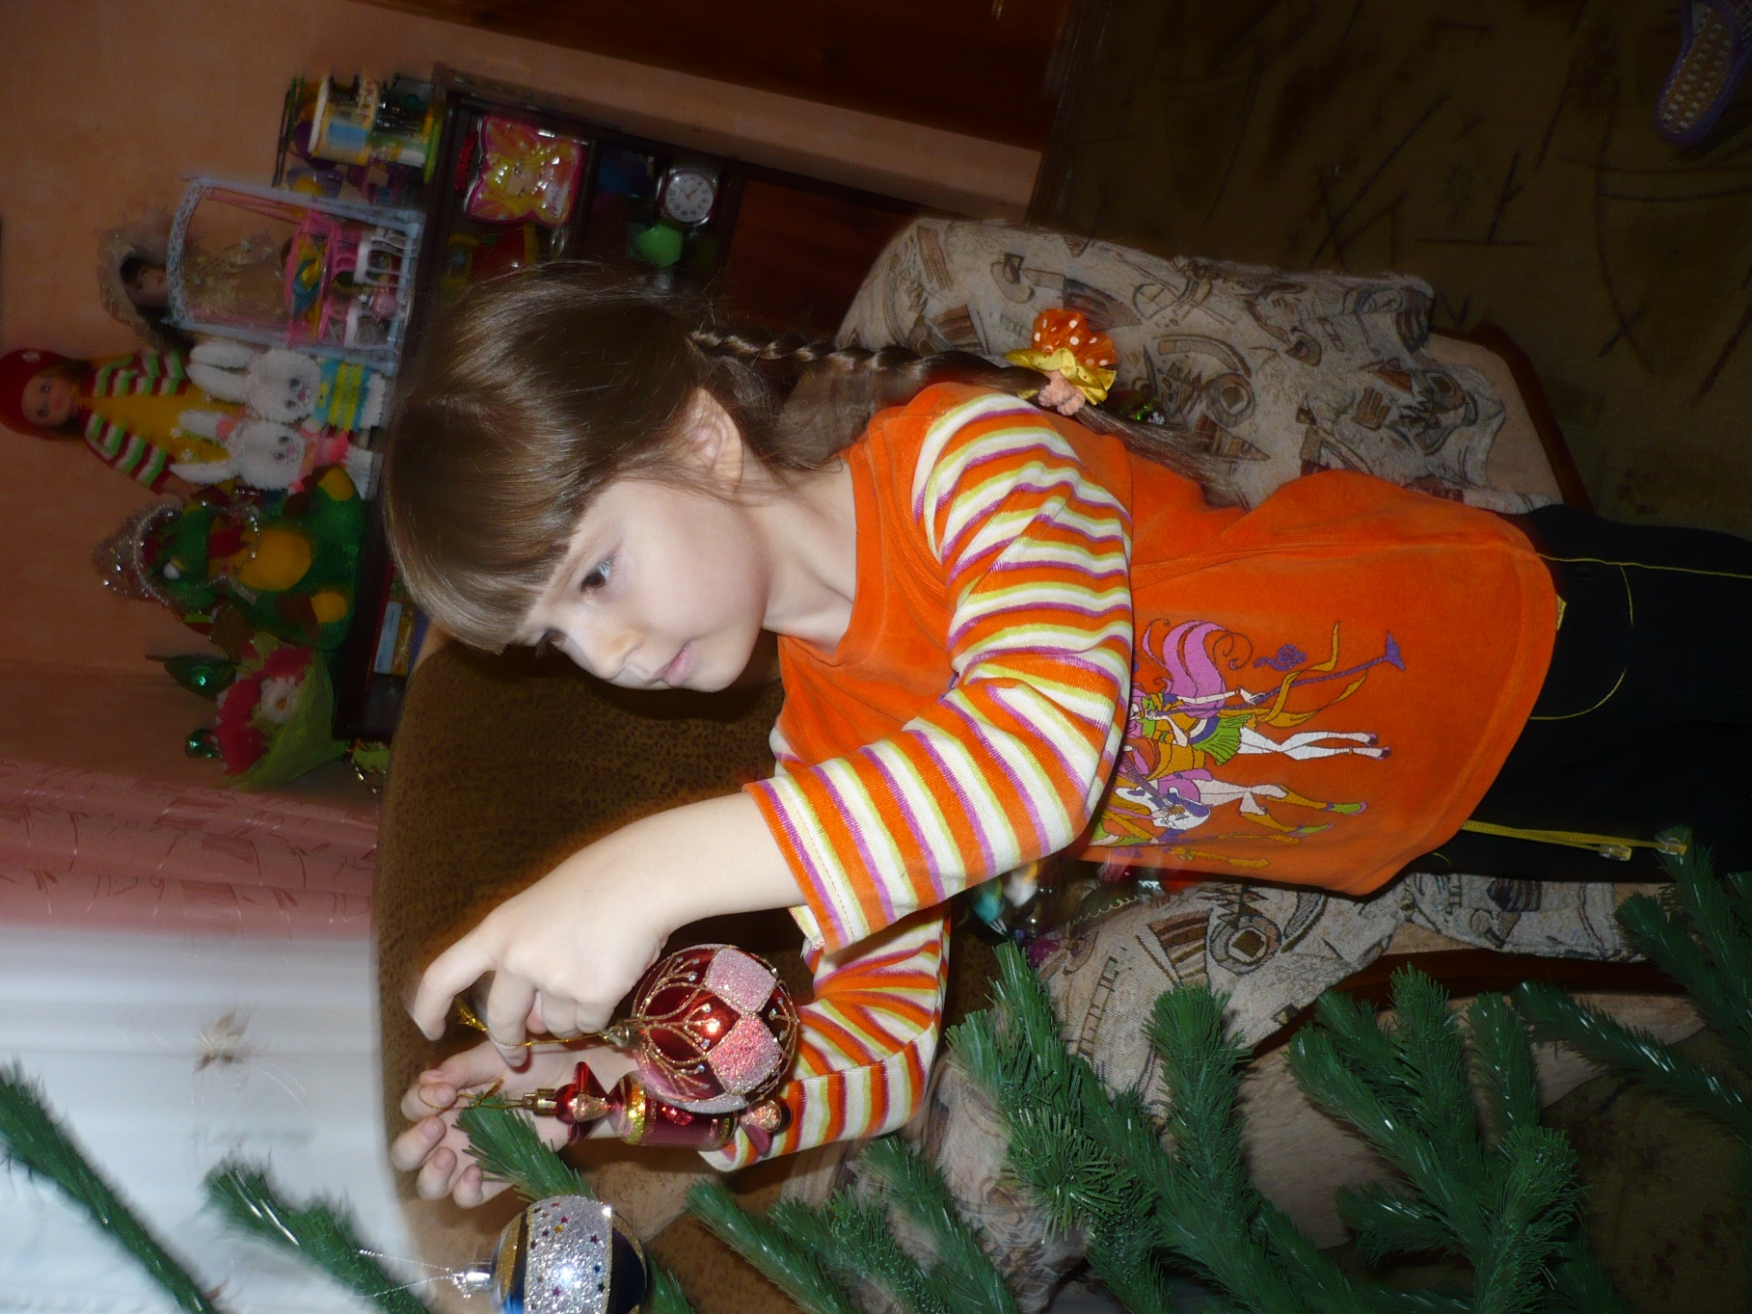
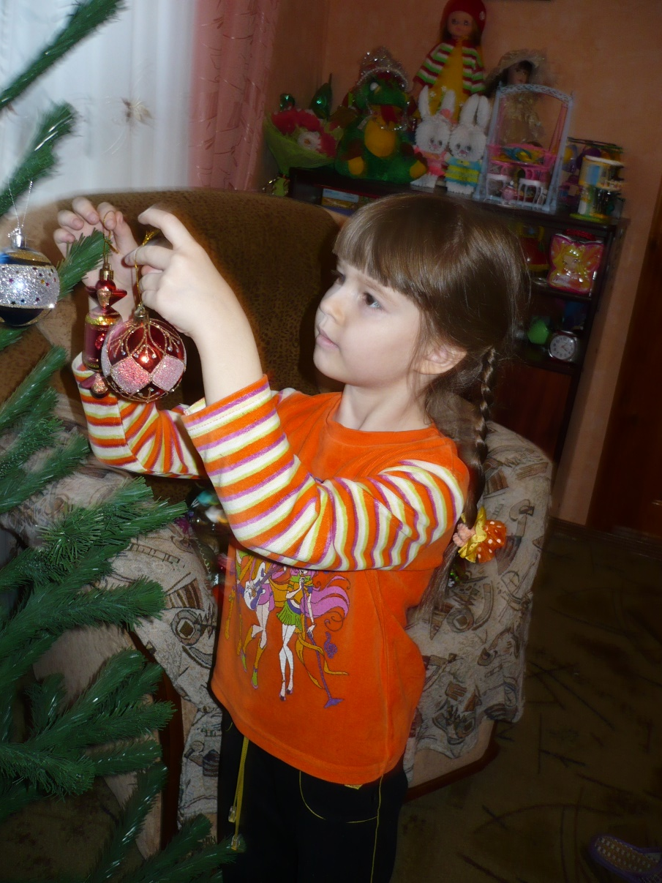
В нашей семье есть свои новогодние традиции: каждый год в 30-х числах декабря мы наряжаем елочку.

Slide 4
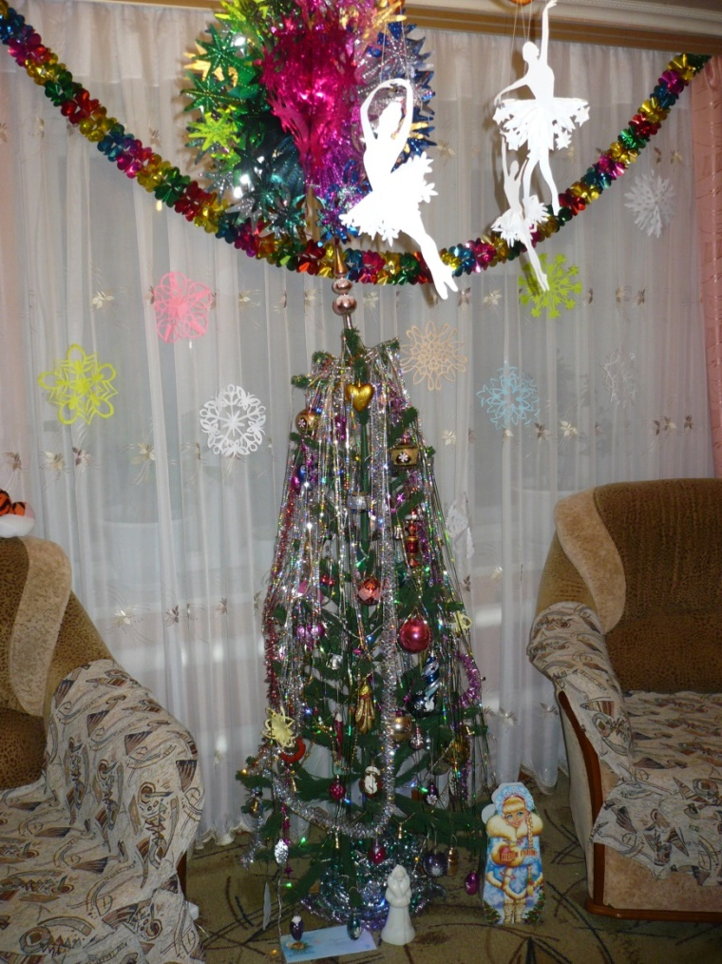
Раз, два, три, ёлочка, гори!

Slide 5
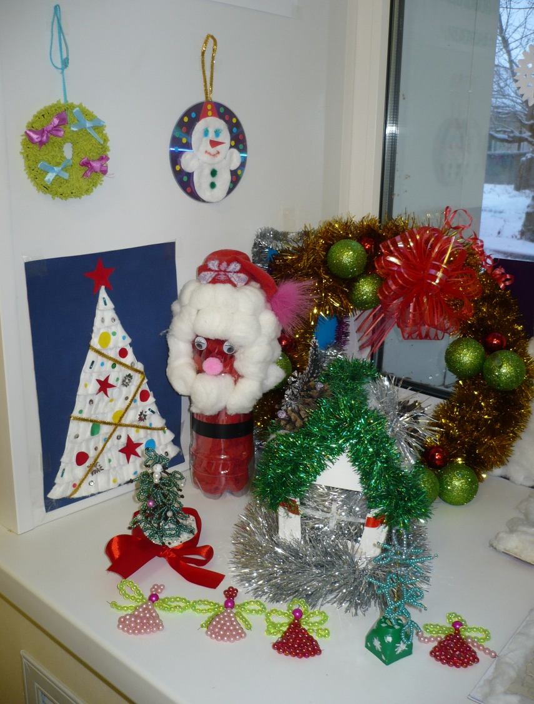
В нашем детском садике мы тоже готовимся к встрече Нового года: наряжаем нашу группу, проводим конкурс на лучшую новогоднюю поделку, разучиваем песни, танцы, стихи для новогоднего утренника.

Slide 6
Новый год в России.
В России под каждый удар курантов загадывают желание. Считается, эти желания сбудутся в Новом году. Как отпразднуешь Новый год - такой год и будет. Считается, что Новый год надо встречать в новом платье, обуви – тогда и весь год ходить в обновках. Обычно перед Новым годом отдавали все долги, прощали все обиды, те, кто были в ссоре, обязаны были помириться, поэтому просили друг у друга прощения.
Интересные обычаи и в других странах.

Slide 7
Америка ежегодно побивает все рекорды по поздравительным открыткам и рождественским подаркам, главное внимание обращается не на сам подарок, а на его упаковку - коробки и коробочки, футляры и футлярчики.
В Бирме и Таиланде Новый Год празднуют в самую жару, поэтому люди при встрече поливают друг друга водой.
Болгары, собравшись на Новогоднее торжество, на несколько минут гасят свет. Эти минуты называют минутами новогодних поцелуев.
В Италии накануне Нового Года принято выбрасывать старые вещи и заменять их новыми. А если старых вещей нет, то приходится выбрасывать новые, иначе счастье обойдет дом стороной.
В Японии, когда наступает новый год, с первым ударом часов, все начинают смеяться. Японцы верят, что смех принесет им удачу.
В Испании существует традиция в новогоднюю ночь есть виноград. Под бой часов нужно успеть съесть 12 виноградных ягод, по одной за каждый из двенадцати грядущих месяцев.
В Скандинавии в первые секунды Нового года принято хрюкать под столом, чтобы отогнать от семьи нечисть, болезнь и неудачи.
В Швеции под Новый год принято прямо у дверей соседей разбивать посуду на счастье.
В Германии люди самого разного возраста забираются на стулья, столы, диваны, как только часы начинают бить 12 раз. А двенадцатым ударом они впрыгивают в новый год!
В Шотландии Новый год встречают своеобразным факельным шествием: поджигают бочки с дегтем и катят их по улицам. Таким образом, шотландцы «сжигают» старый год и освещают дорогу новому.

Slide 8
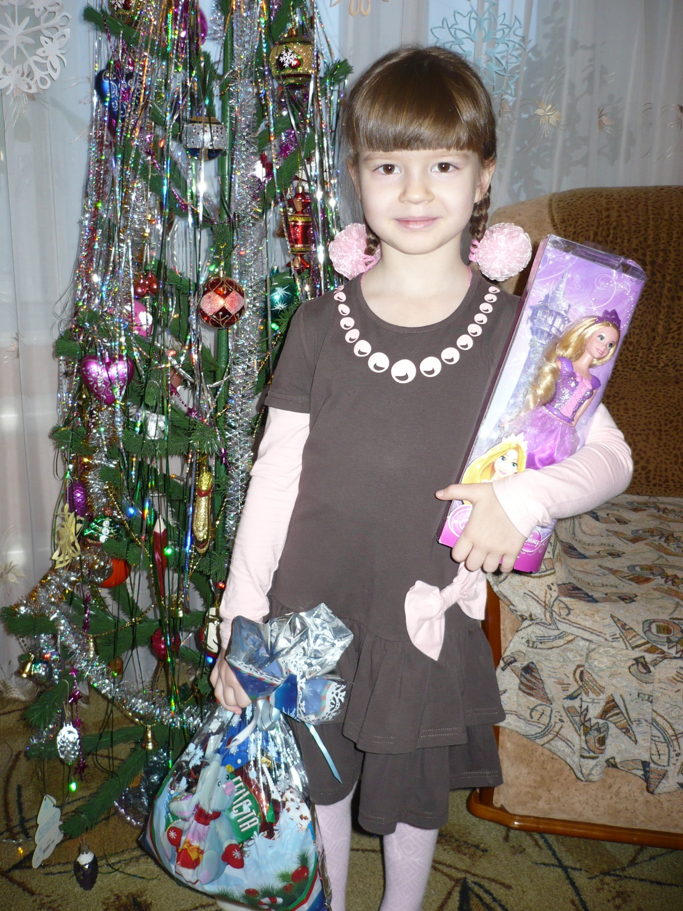
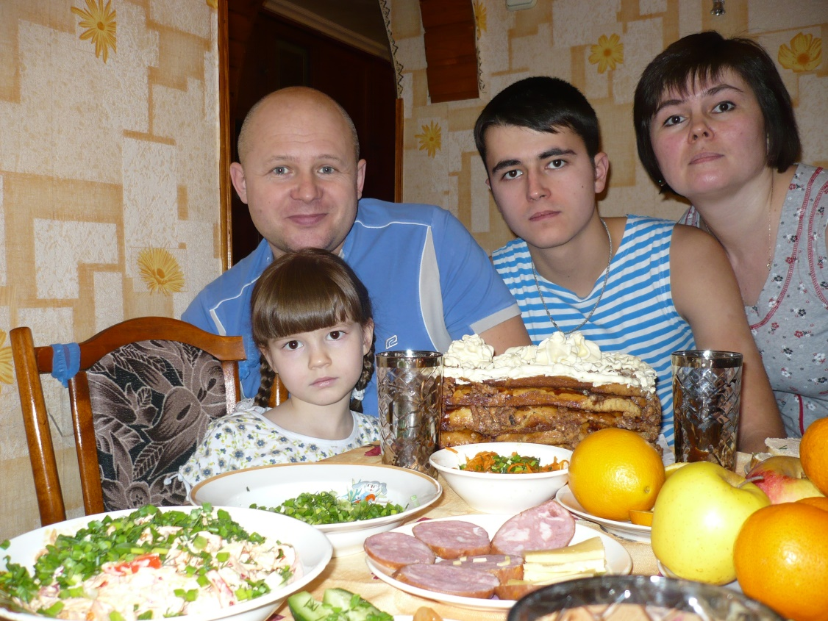
Новый год для нас семейный праздник и мы встречаем его дома. Под елкой нас ждут подарки от Деда Мороза, а в 12:00, под бой курантов, всегда загадываем желания и в течение года они обязательно сбываются. Мы желаем друг другу здоровья, счастья, удачи и исполнения нашей мечты. Затем идем на улицу и запускаем фейерверки.

Slide 9
Мы очень любим этот сказочный праздник! Праздник, когда мы все вместе, много подарков, счастливых лиц и радостных улыбок.

Slide 10
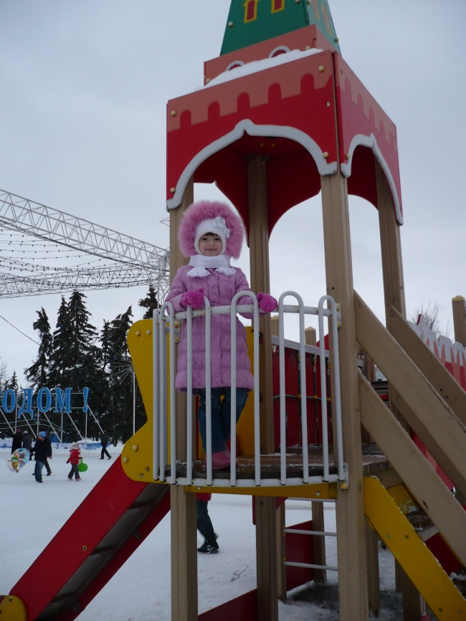
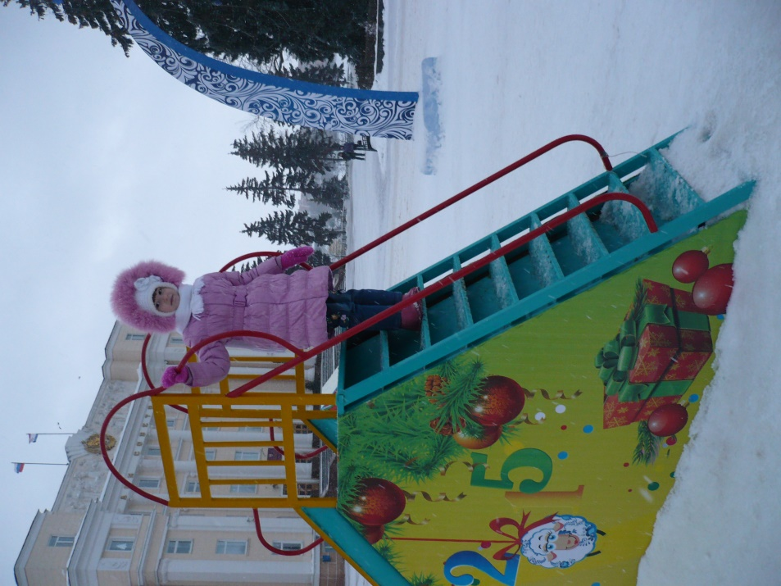
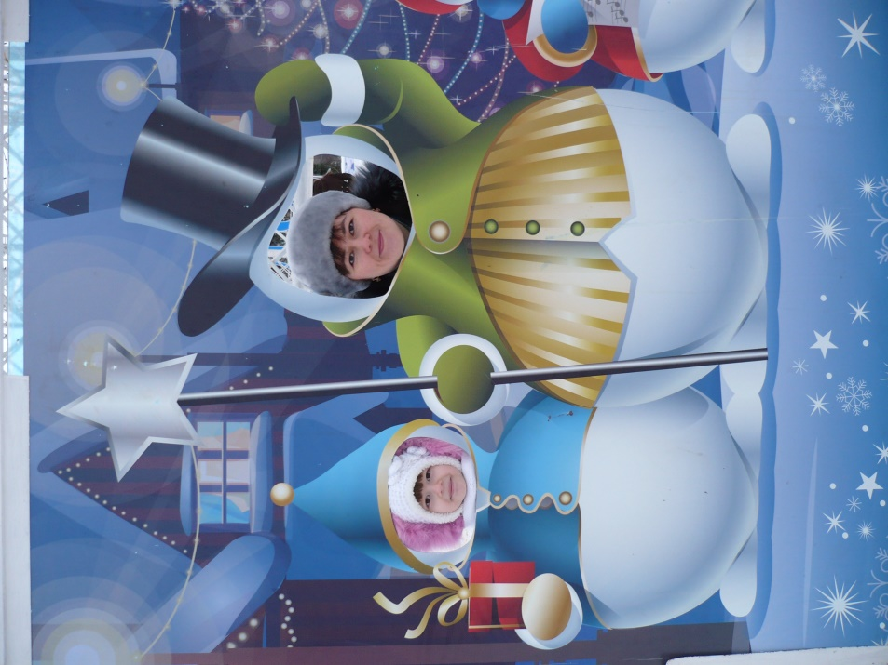
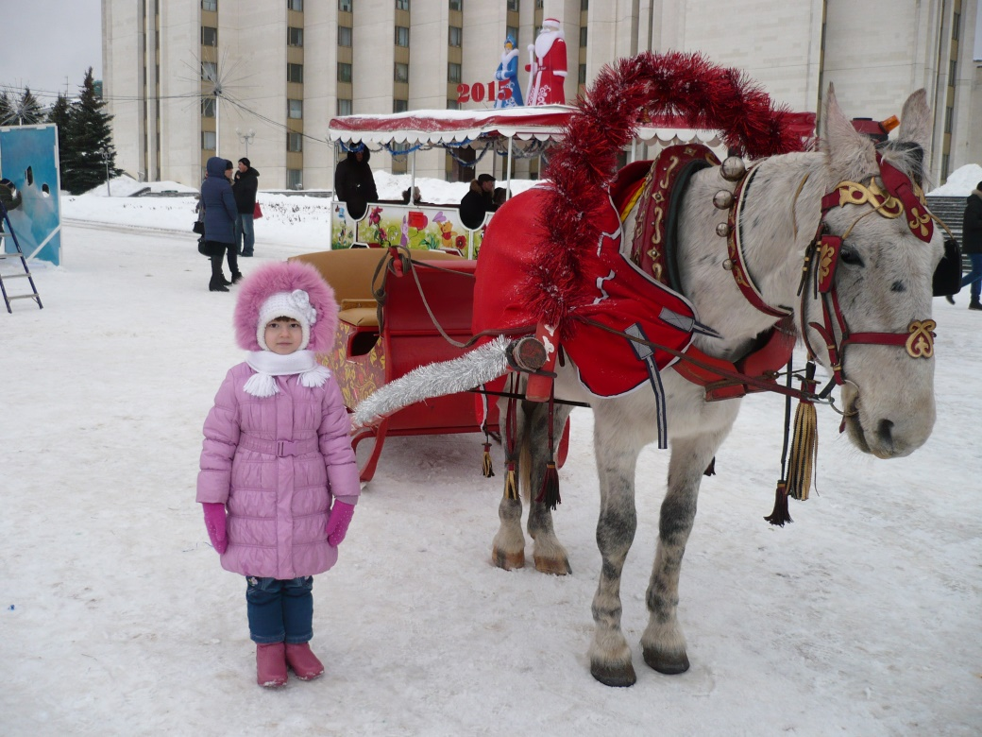

Slide 11
Откуда взялся Дед Мороз?
Предками Деда Мороза в одних странах считают местных гномов. В других - средневековых странствующих жонглеров, которые распевали рождественские песни, или бродячих продавцов детских игрушек. Существует мнение, что среди родственников Деда Мороза значится восточнославянский дух холода Трескун, он же Студенец, Мороз. Образ Деда Мороза складывался веками, и каждый народ вносил в его историю что-то свое.
Западная традиция рождественских подарков детям, проистекает из жизнеописания святителя Николая Чудотворца. Святой Николай или в современной интерпретации Санта Клаус из своей любви к детям, тайно и ночью приносит рождественские подарки.
В России место святителя Николая занял русский Дед Мороз со своей внучкой - Снегурочкой. Дед Мороз – главный гость на новогоднем празднике, добрый волшебник, приносит детям подарки, радость.
Коллеги Деда Мороза в разных странах:
США Санта Клаус Швеция Йолотомтен
Франция Пэр Ноэль Китай Шень Дань Лаожэнь
Италия добрая Фея Ля Бефана Голландия – Синтерклаас
Бельгия – Сен-Николас

Slide 12
Символами нового года в России стали Дед Мороз со своей внучкой – Снегурочкой, наряженная елка, подарки, салют. Впервые праздники для детей в Кремле с таким названием стали проводить во время правления Сталина на Новый 1935 год. По традиции на ёлке сначала появляются положительные герои, которые как правило ждут прихода Деда Мороза. Но затем появляются плохие и из-за них появляется опасность, что Новый Год не состоится. В конце концов положительные герои побеждают отрицательных. После выступления можно получить подарки — наборы конфет в подарочной упаковке.

Slide 13
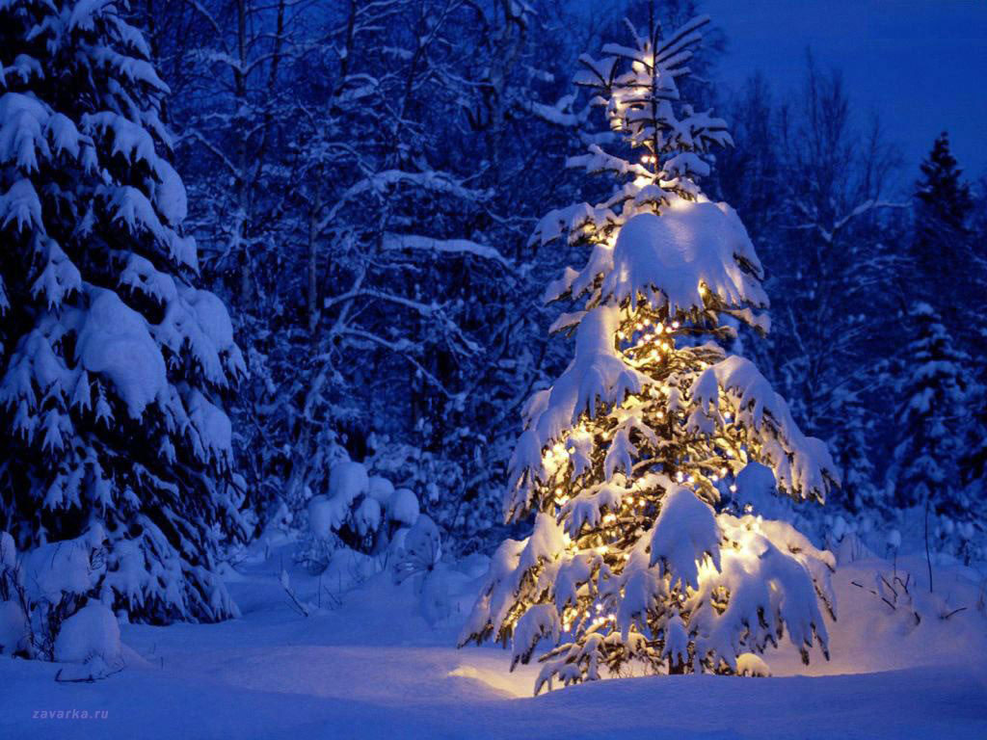
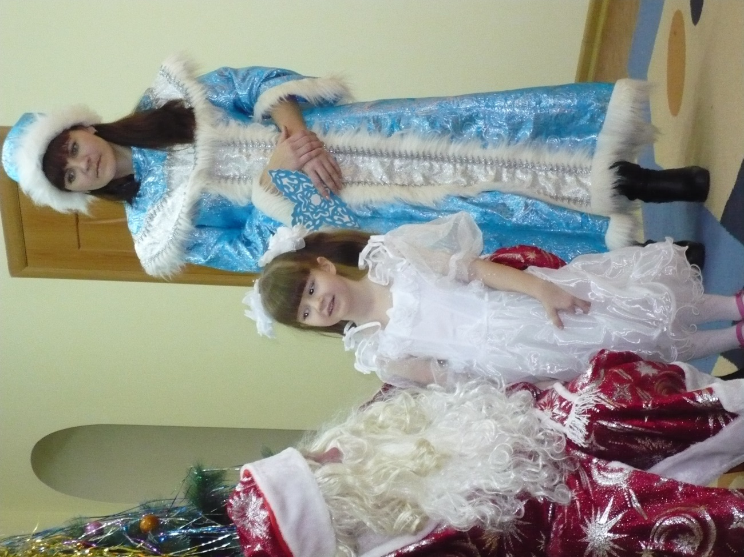
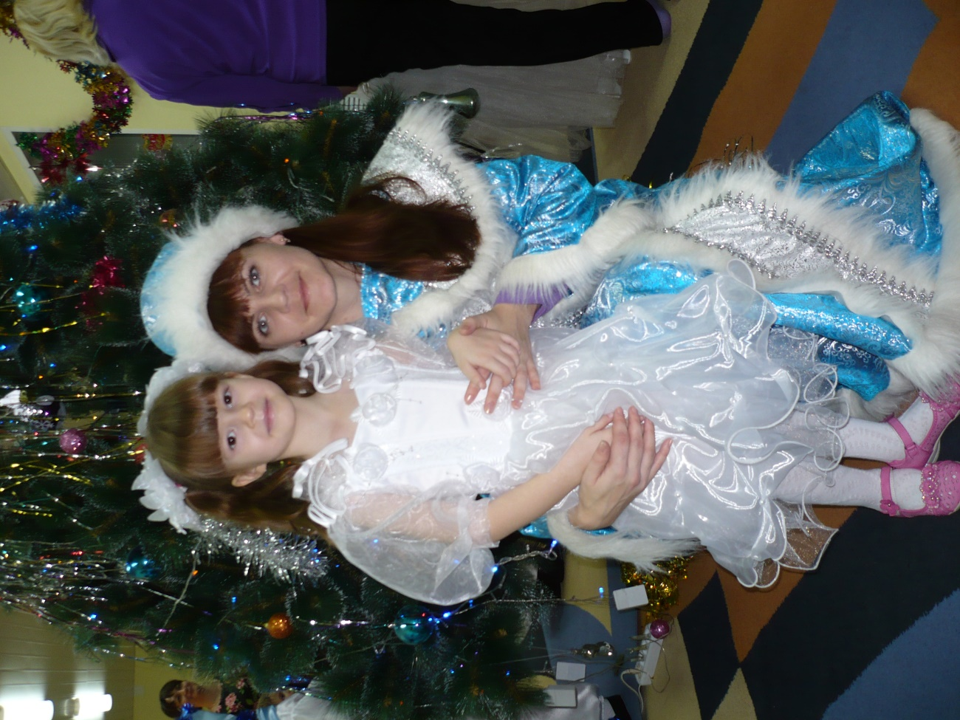

Slide 14
31-ого с утра
Дед Морозова пора.
Всем подарки собирать,
С Новым годом поздравлять!
Чтобы всех порадовать,
В мешок подарки складывать.
Чтобы всех развеселить,
Сказки, песни сочинить.
Всё готово
в Новый год,
Дед Мороз
привет всем шлет!

Slide 15
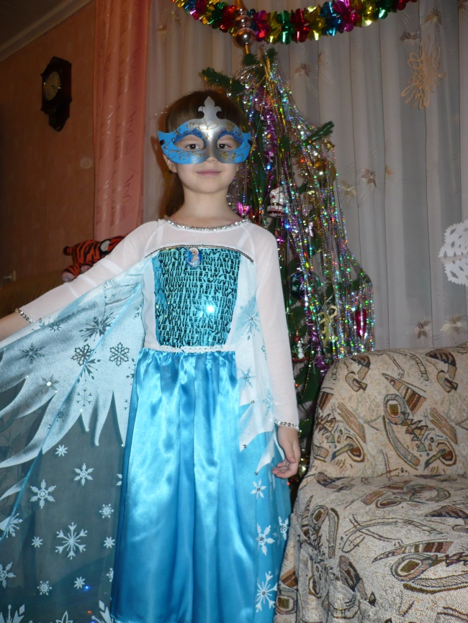
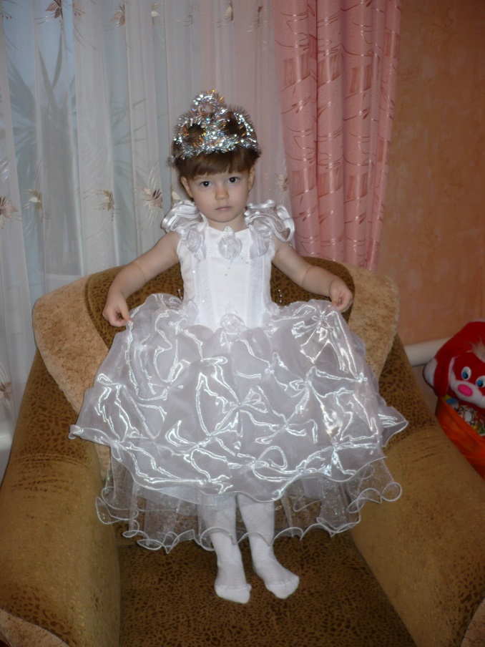
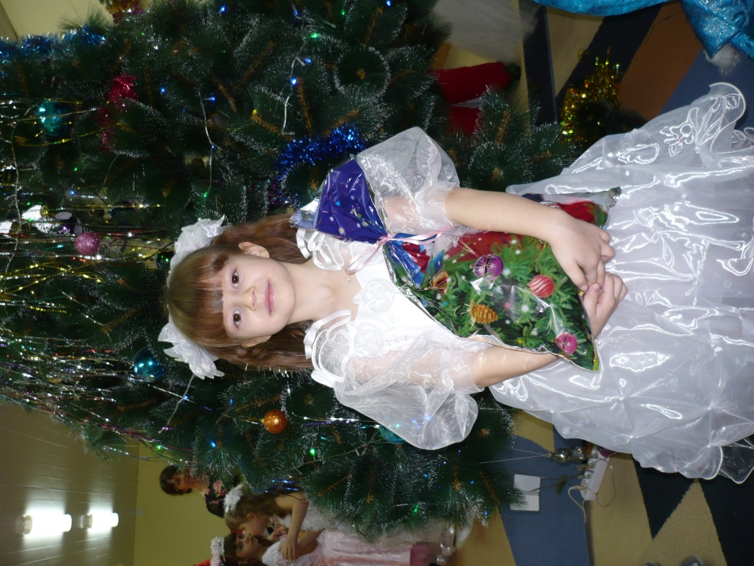
Моя мамочка настоящая волшебница: каждый год она придумывает для меня новогодние наряды. Поэтому на новогодних праздниках и карнавалах я самая красивая.

Slide 16
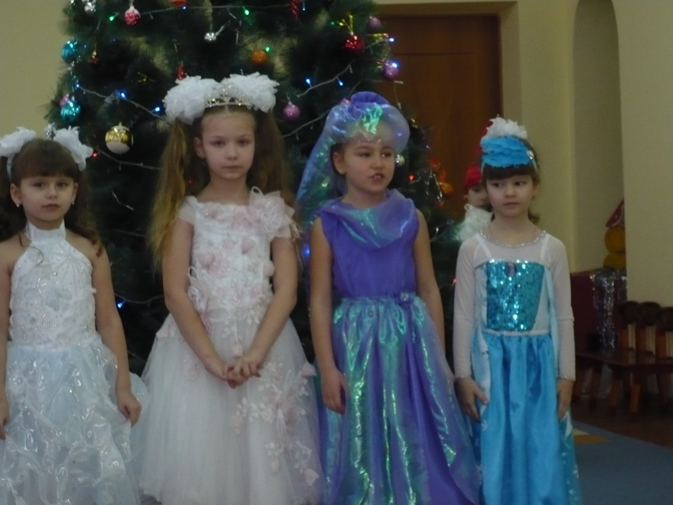
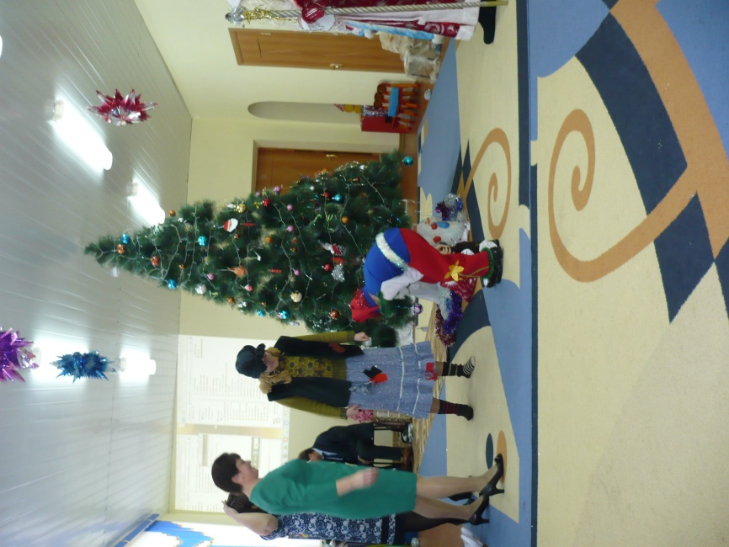
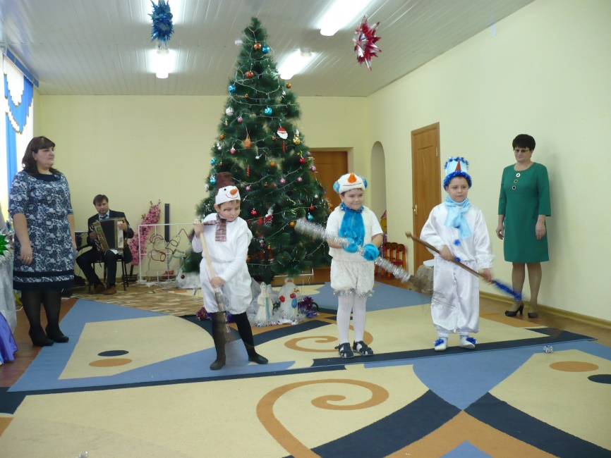
Как мы встречали новый 2015 год в детском саду: рассказывали стихи, играли, веселились, пели песни и танцевали.

Slide 17
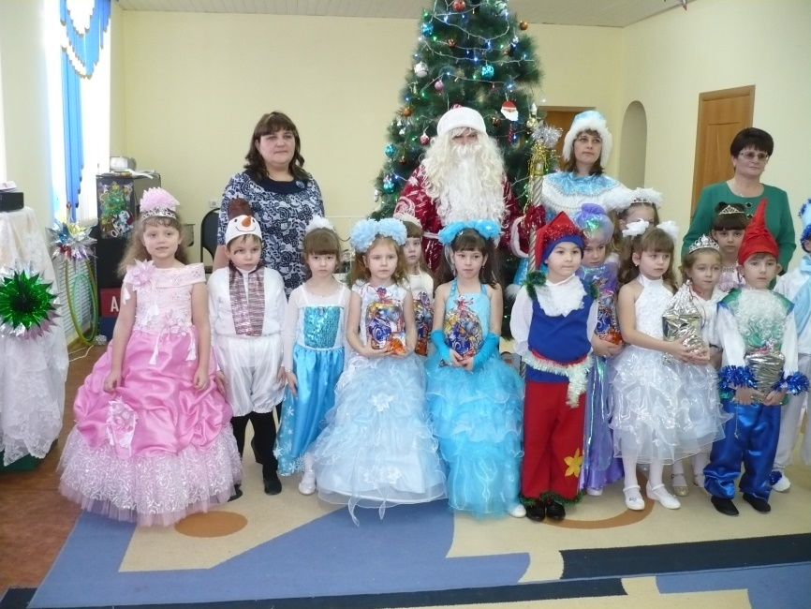
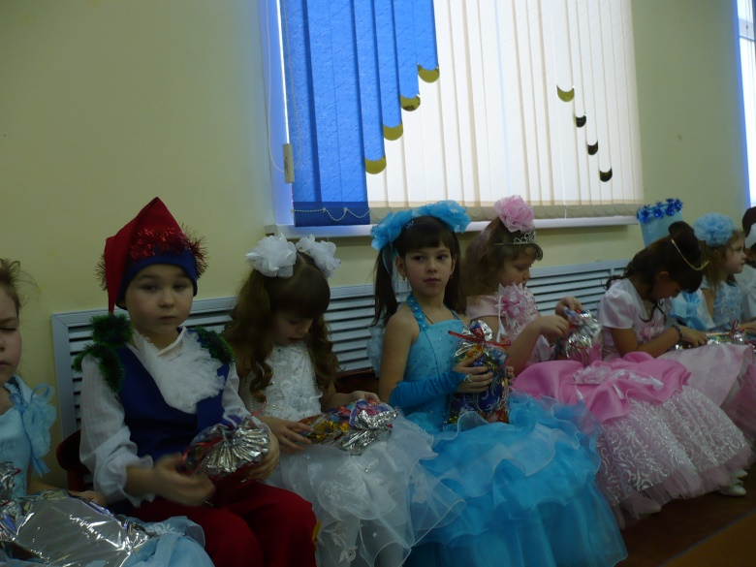
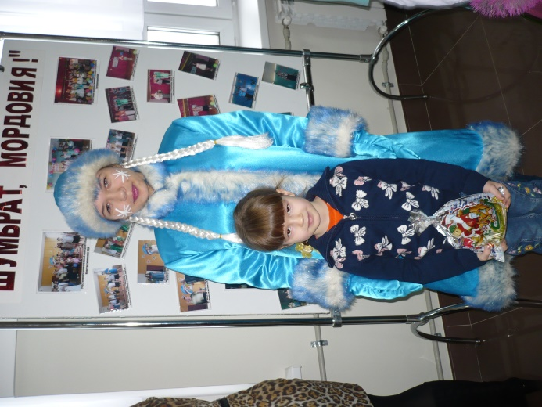
Деды Морозы приносят подарки, но каждый делает это по-своему: под елку кладет подарок российский Дед Мороз. В носке обнаруживают подарки англичане и ирландцы, а в ботинке мексиканцы. Новогодние подарки сваливаются в дымоход во Франции, а на балкон в Испании. В Швеции Дед Мороз подкладывает подарки к печке, а в Германии оставляет на подоконнике. Деды Морозы они все такие неодинаковые. У каждого есть свой персональный способ проникнуть в праздничный дом. Но какой бы ни был Дед Мороз, он для того, чтобы поздравить и вручить подарок!

Slide 18
Полночь бьёт, снег идёт,
Наступает Новый год.
Дед Мороз дары везет.
А какие там дары?
– Разноцветные шары,
Паутинки мишуры,
Санки, чтоб лететь с горы,
Всё на радость детворы.
В танце кружатся снежинки,
На иголках виснут льдинки,
Куклы, белки и машинки,
Елка тут как на картинке.
Рядом с ёлкой хоровод.
Славный праздник Новый год!
Жаль, что только раз в году.
Я его так долго жду!

Slide 19
С Новым 2015 годом!
Пусть Новый год со счастьем новым
Под сказку сна к вам в дом войдет
И вместе с запахом еловым
Здоровья, счастья принесет!

Slide 20
Спасибо
за внимание!

